Slide 1
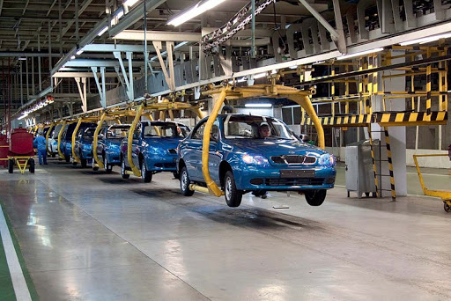
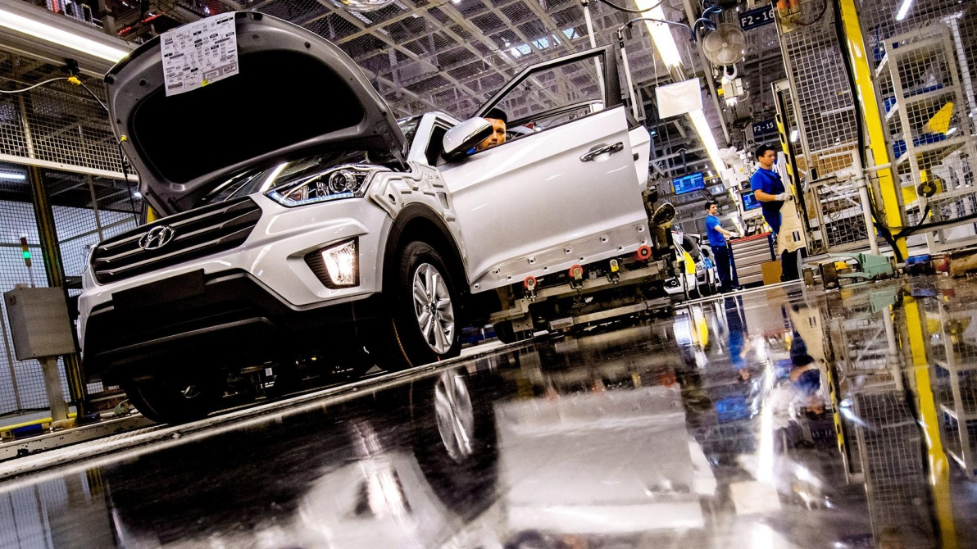
Менеджмент как составная часть управления
Особенности менеджмента в автомобильной промышленности
Разработал Черкашина О.В.
Преподаватель экономических дисциплин

Slide 2
Понятие "управление" и "менеджмент" часто употребляются как синонимы, в то же время между ними имеются различия.
"Менеджмент" – англ. "управление".
Тем не менее в русском языке слова "управление" и "менеджмент" употребляются в разных контекстах.
Обычно мы не говорим: "Я осуществляю менеджмент автомобиля". Мы говорим: "Я управляю автомобилем".
Мы не говорим: "Они осуществляют менеджмент выплавки стали". Мы говорим: "Они управляют выплавкой стали".

Slide 3

Слово "менеджмент" обычно употребляется по отношению к людям, коллективам и организациям: менеджмент означает управление этой организацией.

Slide 4
Автомобильная промышленность занимает важное место в мировой экономике: в общем выпуске промышленной продукции её доля в развитых странах составляет 13-18%, а в некоторых развивающихся странах доходит до 6% .
Автомобильная промышленность находится в числе лидеров по количеству внедряемых технических нововведений, которые в свою очередь создают условия для появления инноваций в производственном менеджменте.

Slide 5
Показатель «автомобилизированности» является одним из индикаторов социально-экономического развития страны: если в Евросоюзе на тысячу населения в 2009 г. приходилось около 510 машин, то в развивающихся:
России - 213
Бразилии - 133
Китае- 128
Индии – 12 машин соответственно

Slide 6
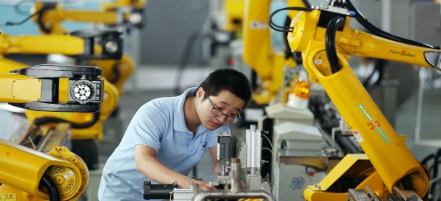
Япония ближе к 1980 году вышла на первое место в мире по выпуску автомобилей.
Успешное развитие автомобильной промышленности Японии вызвало большой интерес у западных корпораций к теме японской системы управления.
Представители западных корпораций стали участниками исследований японского опыта организации производства.
Большинство таких научных анализов проводились в японской автомобильной компании «Toyota».

Slide 7
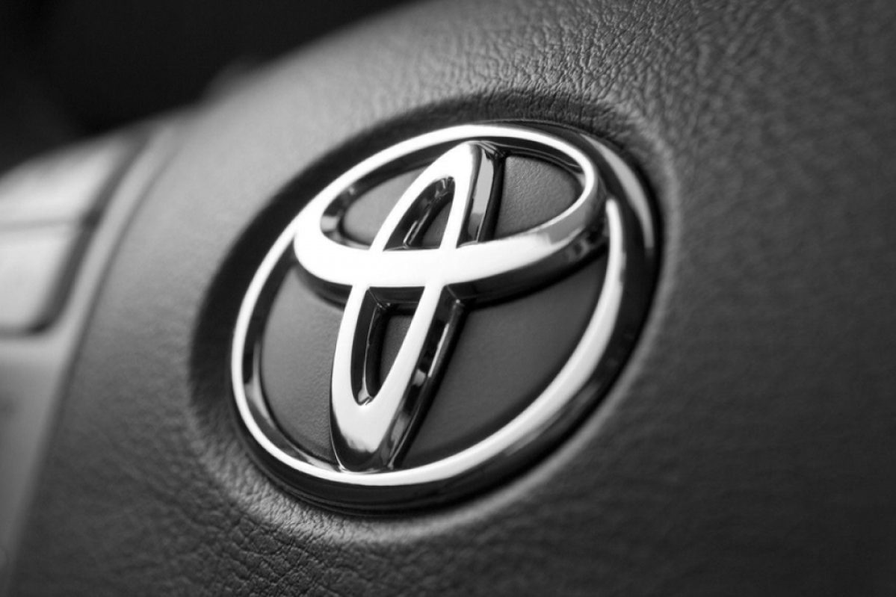
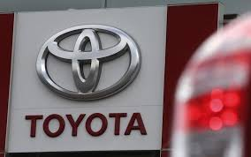
Toyota Motor Corporation – крупнейшая японская автомобильная корпорация, выпускающая одни из самых лучших по показателям автомобилей в мире.
Компания начала свою деятельность в 1933 году, выпуская ткацкие станки, и в сегодняшнее время является одним из крупнейших автопроизводителей в мире.

Slide 8
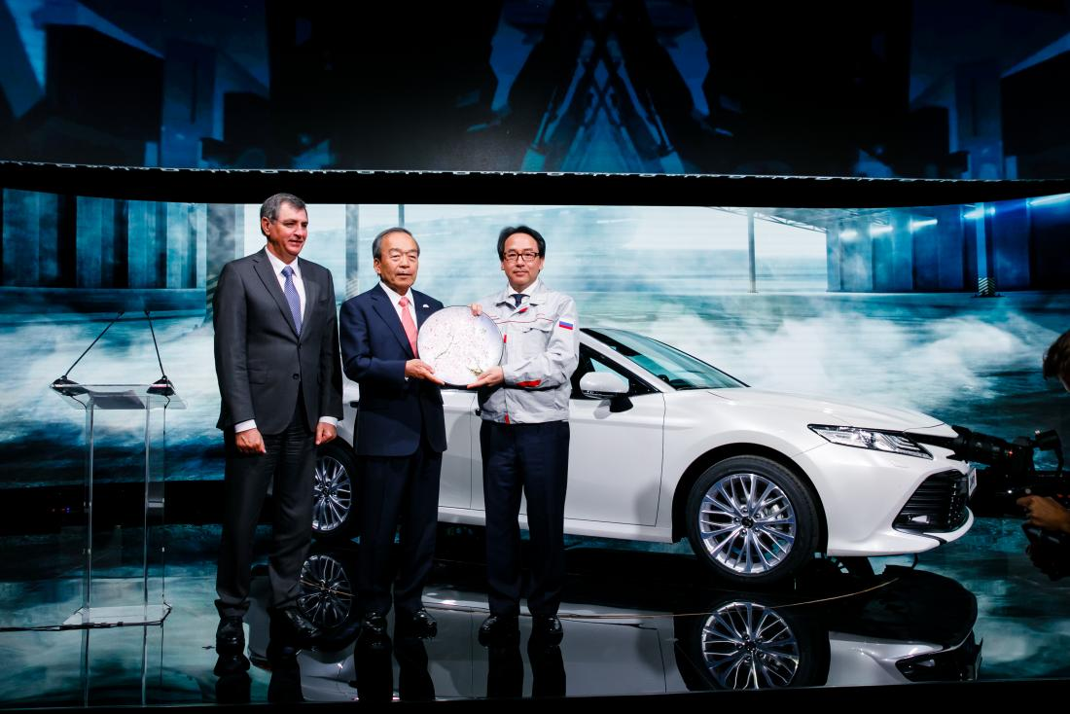
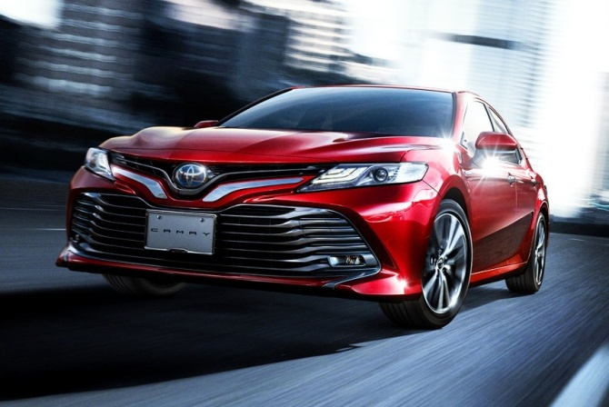
За несколько десятилетий компания сформировала новое управленческое мировоззрение, которое является надежным образцом впечатляющих результатов.
В чем же причина этой надежности? Почему соперникам японской марки не удается скопировать и внедрить в свое производство японские технологии?

Slide 9

3 «кита надежности» Тойоты.
Во-первых, это менталитет японцев. Традиционная для страны «вечная занятость» на одной работе сыграла немалую роль в стимулировании лояльности сотрудников. Умение упрощать сложные вещи и делать их более доступными и удобными в потреблении ведет к рационализации производства, а такие явления, как дисциплина, трудолюбие, считаются чуть ли не самыми важными вещами в работе каждого сотрудника компании.

Slide 10
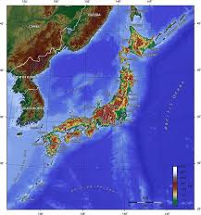
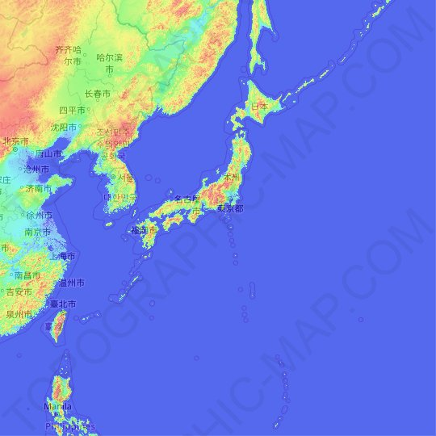
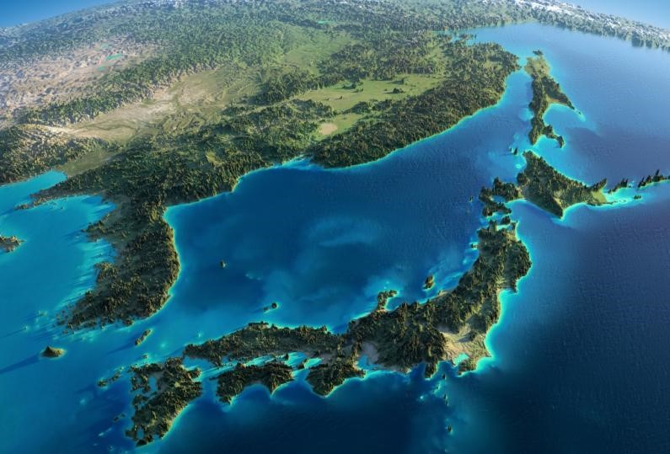
Во-вторых, дефицит природно-энергетических ресурсов тоже является ключом к успеху в деятельности японских автомобильных компаниях, поскольку такое обстоятельство заставляет японцев искать новые технологии для выживания. Поэтому в Японии существуют самые эффективные системы менеджмента в производстве и способы сокращения его затрат.

Slide 11
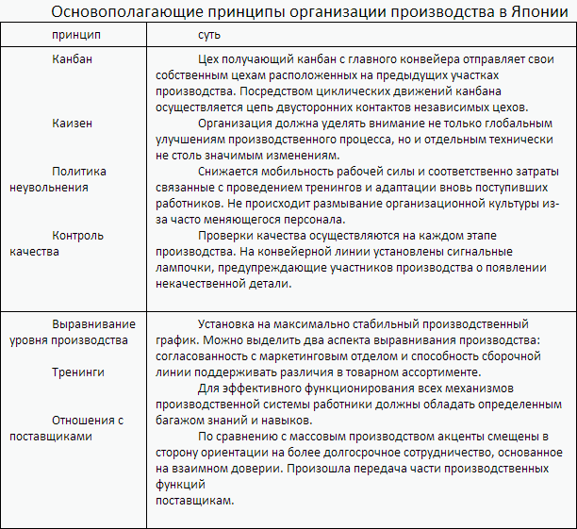

Slide 12
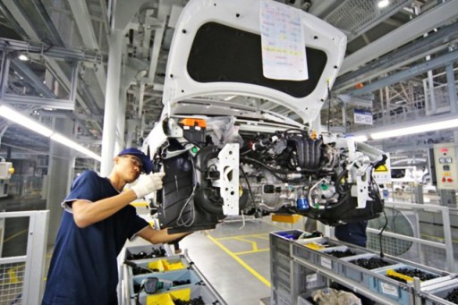
В производительной среде автомобильной компании «Тоуоta» очень важное значение придают контролю качества продукции.
В его основе лежит принцип TPS: всеохватывающего контроля на каждом этапе конвейерного производства.
Данная методика получила название «Качество, внедренное в процесс». Благодаря ей в процессе производства каждого типа автозапчастей допускаются около 5-10 дефектных деталей на 1 миллион штук.

Slide 13

Международный стандарт автомобильной промышленности ISO/TS 16949:2009 - это техническая спецификация для систем менеджмента качества, применимая к поставщикам, производителям компонентов для автомобильной отрасли промышленности.
ISO/TS 16949:2009 разработан с целью повышения обеспечения качества выпускаемой продукции и улучшения процессов по всей цепи поставок.

Slide 14
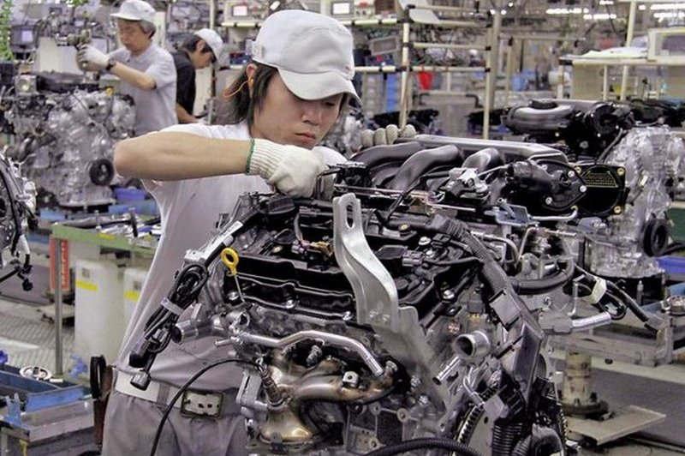
В- третьих – расширяя филиалы производственных цехов на западе, наиболее важные и ответственные части автомобиля японцы делают у себя дома, ведь уровень ответственности вместе и с уровнем жизни японского сотрудника больше ценится в самой Японии

Slide 15
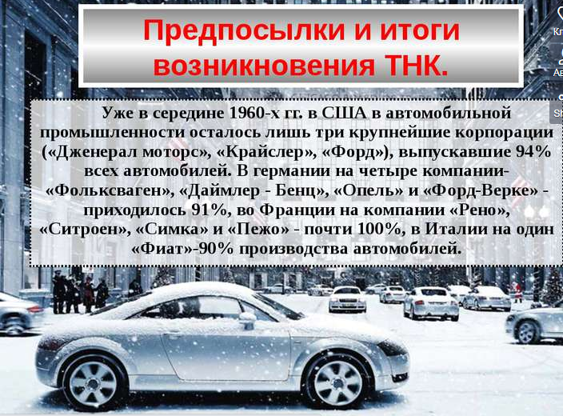

Slide 16
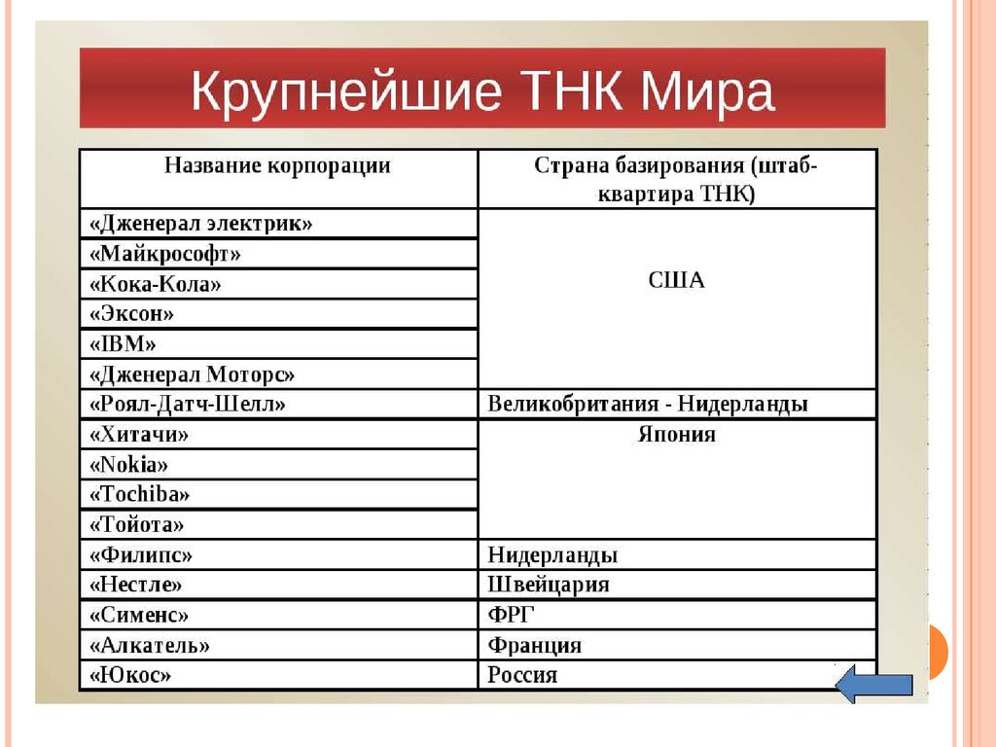

Slide 17
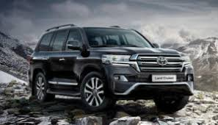
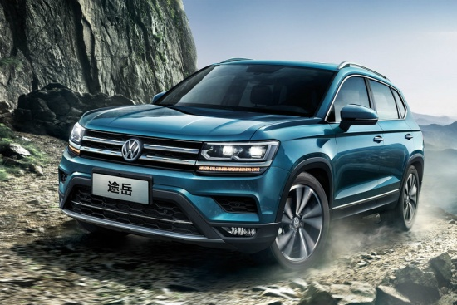
Лидеры мирового рейтинга марок в первом полугодии 2020 года
В первой половине 2020 года марка Toyota достигла доли мирового рынка в 10,6%.
Реализовано 3,45 млн автомобилей марки, что во время кризиса Covid-19 способствовало дальнейшему увеличению отрыва от ближайшего преследователя - Volkswagen.
Toyota, KIA и Honda - менее других марок из ТОП-10 пострадали от пандемии коронавируса.

Slide 18
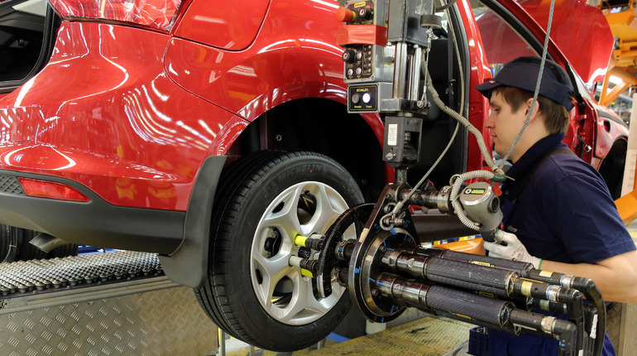
Системные проблемы автомобильной отрасли в России
· слабый продуктовый набор и низкие инвестиции в производство;
· низкий объем производства и малые производственные мощности, технологическое отставание отрасли;
· практическое отсутствие современной автокомпонентной промышленности.
- Низкое качество российских поставщиков комплектующих при малом масштабе производства по моделям;

Slide 19
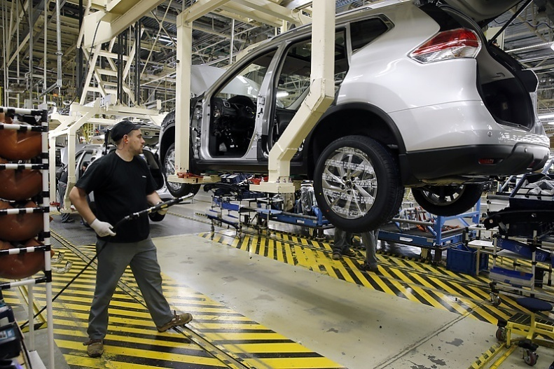
· отсутствие последовательной тарифной и таможенной политики
· отсутствие особой политики стимулирования НИОКР и низкий объем её финансирования;
· несовершенство нормативного правового регулирования;
· низкий уровень инвестиционной привлекательности российских предприятий;
· низкие кадровый потенциал и производительность труда.
.

Slide 20
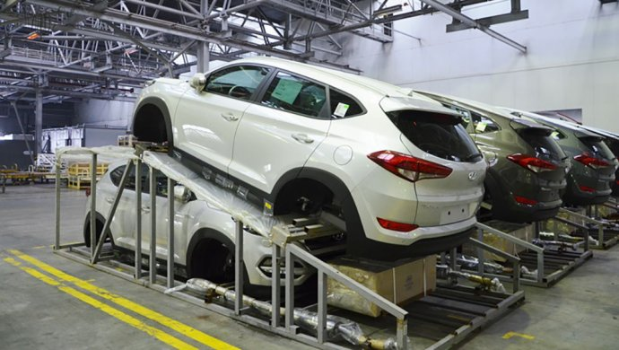
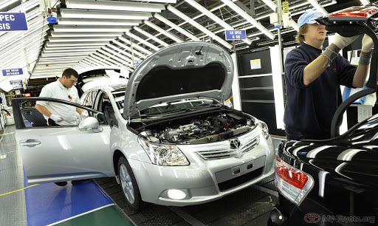
Спасибо за внимание!

